Slide 1

Enum trong Java
Thực hiện
Nguyễn Hoàng Phú Tiên
Đoàn Minh Quân
Java SE8 Fundamentals

Slide 2
Nội dung
Enum nằm trong class
Các tips trong enum
Java SE8 Fundamentals

Slide 3
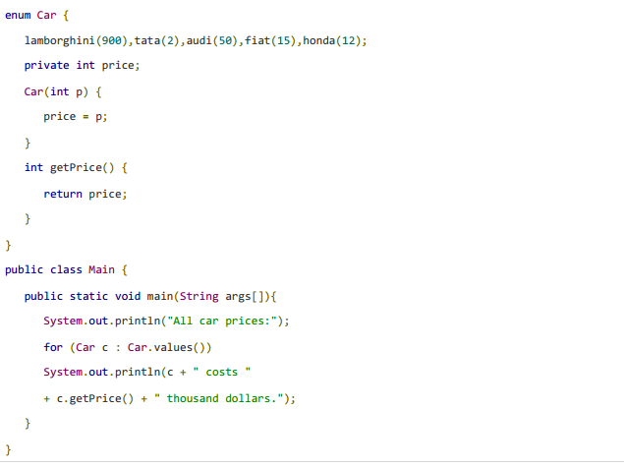
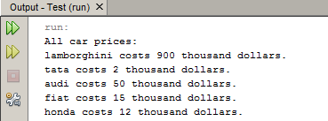
Enum Constructor
Ví dụ sau khởi tạo enum bởi sử dụng một constructor và phương thức getPrice() và hiển thị giá trị của enum trong Java
Kết quả
Java SE8 Fundamentals

Slide 4
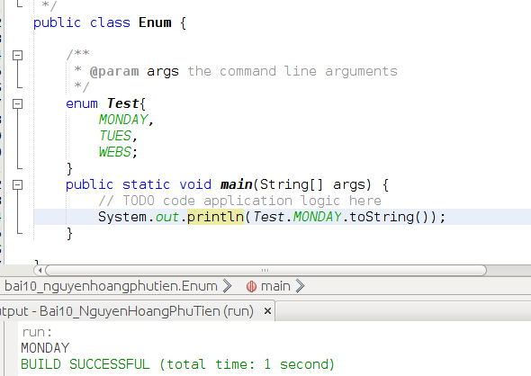
Enum trong class
Có thể để enum bên trong 1 class . Lúc này enum được hiểu fields trong class.
Java SE8 Fundamentals

Slide 5
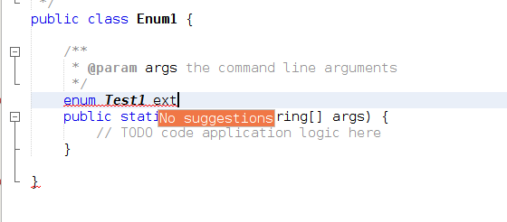
Tips trong enum
Enum là một class (có đầy đủ constructor,getter,setter,...) . Nhưng enum không thể kế thừa từ một enum khác .Vì mặc đinh enum là final .
Java SE8 Fundamentals

Slide 6
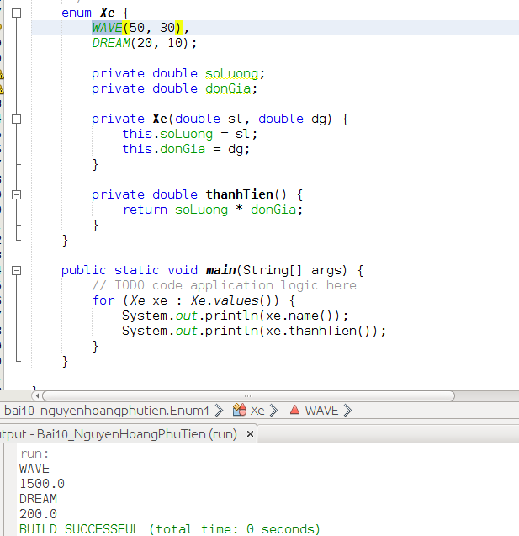
Tips trong enum
Trong enum với mỗi hằng số có nhiều tham số
Java SE8 Fundamentals

Slide 7
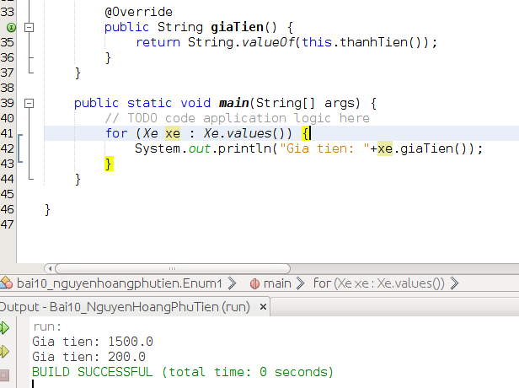
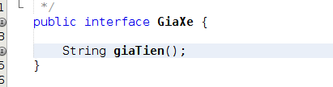
Tips trong enum
Enum implements Interface
Java SE8 Fundamentals

Slide 8
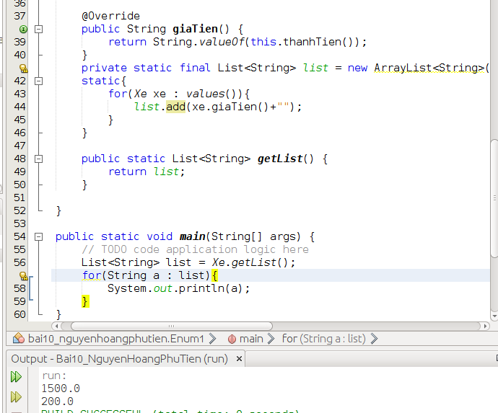
Tips trong enum
Enum với generic
Java SE8 Fundamentals

Slide 9
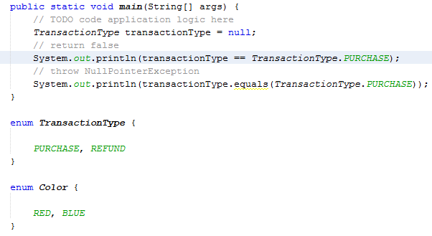
Dùng toán tử “==” so sánh 2 Enum
Đơn giản.
An toàn trong quá trình thực thi (Safer at runtime)
Khi gọi phương thức equals trên một null enum thì NullPointerException sẽ được ném ra. Nhưng, nếu dùng toán tử == để so sánh thì không có ngoại lệ ném ra.
Ví dụ
Java SE8 Fundamentals

Slide 10
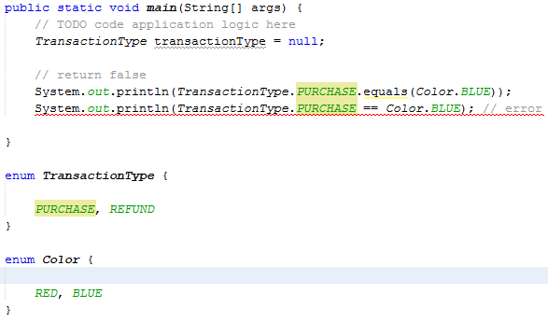
Dùng toán tử “==” so sánh 2 Enum
An toàn trong quá trình biên dịch (Safer at compile time)
Khi bạn so sánh 2 enum khác kiểu bằng toán tử ==, thì trình biên dịch sẽ báo lỗi.
Ví dụ
Java SE8 Fundamentals

Slide 11
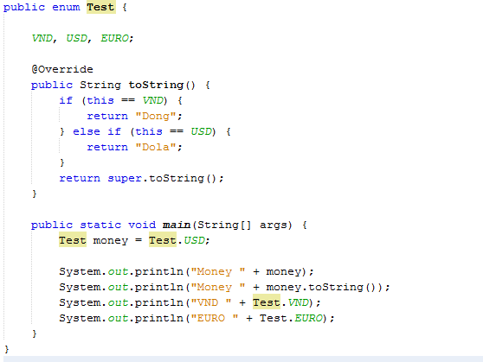
Ghi đè method trong Enum
Trong enum có thể ghi đè các method kế thừa từ lớp Object
Ví dụ: Bạn có thể ghi đè method toString() thừa kế từ class Object.
Java SE8 Fundamentals

Slide 12

Java SE8 Fundamentals

